Slide 1
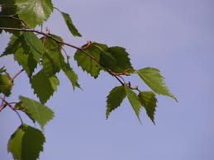
Сергей Есенин – певец страны березового ситца

Slide 2
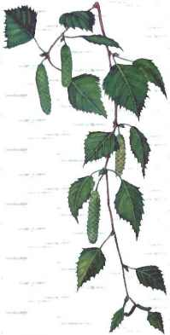


Сергей Есенин
Родился 3 октября (21 сентября) 1895 г.вселе Константиново Рязанской губернии в зажиточной крестьянской семье.

Slide 3
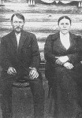
Родители Сергея Есенина

Slide 4
Родители поэта
Его отец, Александр Никитич, вышел из крестьянского сословия, перебрался в Москву и стал приказчиком купца. Мать, Татьяна Федоровна Титова, также уходила в город на заработки. Воспитывал мальчика дед Федор Андреевич Титов.

Slide 5
Учеба
В 1904 г. Есенина отдали в Константиновское земское училище, которое он закончил в 1909-м с похвальным листом, а затем отправили в закрытую церковно-учительскую школу в большом торговом селе Спас-Клепики. Именно в школе появились первые поэтические опыты Есенина.

Slide 6
Приезд в Москву
После окончания школы в 1912 г. Есенин приехал в Москву. Работал в книжном магазине, затем поступил в типографию товарищества И. Сытина — это давало будущему поэту возможность читать различную литературу.

Slide 7

Учеба в Москве
В Москве Есенин посещал Суриковский литературно-музыкальный кружок, опекавший талантливых выходцев из народа, на собраниях которого читал свои стихи. С 1913 г. учился на историко-философском отделение Московского городского народного университета им. А. Шанявского.

Slide 8
Любовь в жизни поэта
В этом же году Есенин вступил в гражданский брак с Анной Изрядновой, которая в конце 1914 г. родила сына Юрия.

Slide 9

Начало творческого пути
Первая публикация стихов Есенина появилась в начале 1914 г. в журнале «Мирок».

Slide 10
Есенин в Петрограде
Весной 1915 г. Есенин оставляет жену и сына и перебирается в Петроград, где, как он считал, было больше возможностей добиться признания. В Петрограде молодой поэт стремительно ворвался в литературную элиту: познакомился с А. Блоком, З. Гиппиус и Д. Мережковским, отправился в Царское Село к Ахматовой и Гумилеву, с рекомендательным письмом Блока поехал к С. Городецкому, познакомился с Клычковым, сам написал письмо, а затем осенью и познакомился с Н. Клюевым, который оказал большое влияние на раннее творчество Есенина.

Slide 11


Сотрудничество в журналах
Для Есенина стали открыты литературные салоны, его стихи печатали «Северные записки», «Русская мысль», «Ежемесячный журнал».

Slide 12
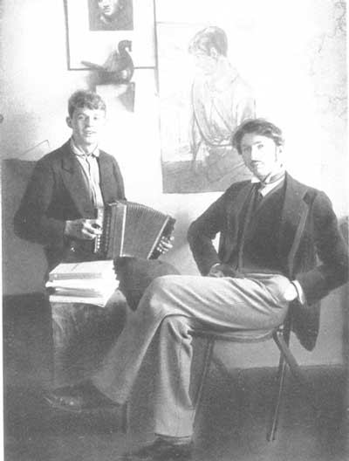
Есенин вошел в ориентированное на народность литературное объединение «Краса», у истоков которого стояли А. Ремизов и Н. Клюев. Вместе с Клюевым, одетые в рубахи и поддевки, обутые в смазные сапоги, они выступали на литературных вечерах и в салонах.

Slide 13
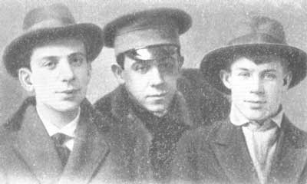
Служба в армии
В январе 1916 г. Есенина призвали на военную службу и прикомандировали к Царскосельскому военному госпиталю в качестве санитара.

Slide 14
Первый сборник стихотворений
Вскоре после этого вышла первая книга стихов Есенина «Радуница» (в последствии переиздававшаяся в 1918 и в 1921 г.) А уже весной он был приглашен к императрице читать стихи. «Придворная» история поэта завершилась тем, что он благополучно избежал фронта и, судя по всему, «завязал очень важные связи», оказавшиеся столь некстати в дни революции.

Slide 15
Начало славы и вторая любовь
Есенин принимал участие в издаваемых Ивановым-Разумником альманахах «Скифы»(1917-1918), ориентированных на идею преображения России, которая имеет свой особый путь. Весной 1917 г. в редакции газеты «Дело народа» Есенин познакомился с молоденькой секретаршей Зинаидой Райх и 30 июля они обвенчались.

Slide 16

Есенин и революция
Октябрьскую революцию Есенин принял безоговорочно. Как он сам писал в своей автобиографии: «В годы революции был всецело на стороне Октября, но принимал все по-своему, с крестьянским уклоном».

Slide 17
Снова Москва
Меньше чем через год, в апреле 1918 г., Есенин расстается с З. Райх и перебирается в Москву, ставшую литературным центром России. В мае выходит в свет второй поэтический сборник Есенина «Голубень» со стихами 1915-1916 гг., в декабре поэт становится членом московского профессионального Союза писателей.

Slide 18
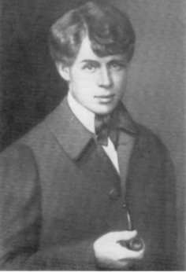
Литературные друзья Есенина
В Москве же он знакомится с А. Мариенгофом и В. Шершеневичем. Результатом этого явилось создание «Ордена имажинистов», в который вошли также Рюрик Ивнев, Г. Якулов и Б. Эрдман. Есенин активно участвует в издаваемых «Орденом» коллективных сборниках, в организации имажинистского издательства и литературного кафе «Стойло Пегаса»

Slide 19
Есенин - имажинист
В период увлечения Есенина имажинизмом вышло несколько сборников стихов поэта — «Трерядница», «Исповедь хулигана» (оба — 1921), «Стихи скандалиста» (1923), «Москва кабацкая» (1924), поэма «Пугачев». Не только Есенин имажинизму, но и имажинизм Есенину дал немало — как в образном плане, так и в отношении рифм и ритма.

Slide 20


Любовь к Айседоре Дункан
Осенью 1921 г. в мастерской Г. Якулова Есенин познакомился с известной американской танцовщицей Айседорой Дункан, которая в мае следующего года стала его женой. После свадьбы Есенин с Дункан уехали в Европу, а осенью прибыли в Америку. Возвратился поэт в Россию только в августе 1923 г. В газете «Известия» были опубликованы очерки Есенина об Америке «Железный Миргород».

Slide 21
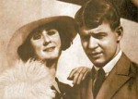
Айседора и Сергей Есенин

Slide 22
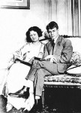
Айседора и Сергей Есенин

Slide 23
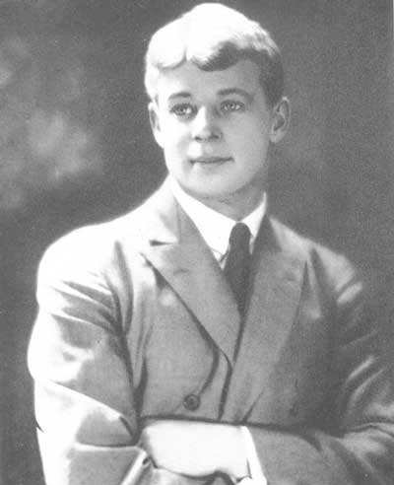
Персидские мотивы
В августе 1924 г. творческие разногласия и личностные мотивы (ссора с Мариенгофом) побудили Есенина порвать с имажинизмом. Осенью плэт вновь отправляется в путешествие — в Закавказье. Впечатления от этой поездки отражены в сборнике стихов «Персидские мотивы» (1925).

Slide 24

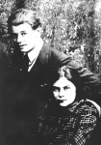
Женитьба
Последний год жизни Есенина (была еще одна неудачная женитьба — на внучке Л. Толстого Софье) прошел в болезнях, метаниях, пьянстве. 23 декабря 1925 г. он «сбежал» из Москвы в Ленинград, где остановился в № 5 гостиницы «Англетер» .

Slide 25

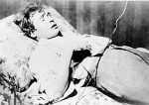
Смерть Есенина
Но северная столица не принесла успокоения. Вечером 27 декабря в есенинской папке уже лежало написанное кровью стихотворение «До свиданья, друг мой, до свиданья...», а утром 28-го Есенина нашли повесившимся на трубе парового отопления...

Slide 26
Последнее стихотворение поэта
До свиданья, друг мой, до свиданья.
Милый мой, ты у меня в груди.
Предназначенное расставанье
Обещает встречу впереди.
До свиданья, друг мой, без руки, без слова,
Не грусти и не печаль бровей,-
В этой жизни умирать не ново,
Но и жить, конечно, не новей.

